Slide 1



ЗАО «СИБУР-Транс»: итоги деятельности компании за 2011 год, инвестиционные проекты и перспективы развития

Slide 2
ЭТАПЫ РАЗВИТИЯ КОМПАНИИ
    8 августа 1994 г. было создано ЗАО «СИБУР-Транс» под именем ЗАО «ПО«Спеццистерны», цель создания- реализация государственной программы «Цистерны России»;
    1997 г.- Компания становится экспедитором на ж/д транспорте по перевозке опасных грузов, отойдя от производственной деятельности;
    1998-1999 гг. экспансия в нефтехимические регионы и создание сети региональных представительств. Компания переходит под контроль ЗАО «Газонефтехимическая Компания»;
    2000-2002 гг. стабильный рост компании;
    2003 г. Компания становится генеральным экспедитором СИБУРа и начинает восстанавливать утраченные позиции со значительным ростом производственно-финансовых показателей;
    2004 г. ЗАО «ПО«Спеццистерны» окончательно перешло под контроль крупнейшего российского нефтехимического Холдинга;
    2008 г. ЗАО «ПО«Спеццистерны» переименовано в ЗАО «СИБУР-Транс». Запущена реализация проекта по консолидации ж/д инфраструктуры предприятий Холдинга СИБУР. Советом директоров была утверждена стратегия Компании по обеспечению транспортных потребностей Холдинга СИБУР

Slide 3



ЭТАПЫ РАЗВИТИЯ КОМПАНИИ
С 2007 года по настоящее время ЗАО «СИБУР-Транс» поступательно и динамично развивается, расширяя спектр и повышая качество оказываемых услуг.
РАБОТА НА ПОДЪЕЗДНЫХ ПУТЯХ
УПРАВЛЕНИЕ НА ПОДЪЕЗДНЫХ ПУТЯХ
УПРАВЛЕНИЕ ПЕРЕВОЗКАМИ
УПРАВЛЕНИЕ ПЕРЕВОЗКАМИ
УПРАВЛЕНИЕ ПОДВИЖНЫМ СОСТАВОМ
РАБОТА НА ПОДЪЕЗДНЫХ ПУТЯХ
УПРАВЛЕНИЕ ПОДВИЖНЫМ СОСТАВОМ
УПРАВЛЕНИЕ ПЕРЕВОЗКАМИ
Приняты в управление Ж/Д цеха Холдинга
УПРАВЛЕНИЕ ПОДВИЖНЫМ СОСТАВОМ
Стратегия развития ЗАО «СИБУР-Транс» заключается в гарантированном и полном транспортном обеспечении нужд грузовладельца, при одновременной минимизации транспортных затрат на доставку сырья и готовой продукции.

Slide 4
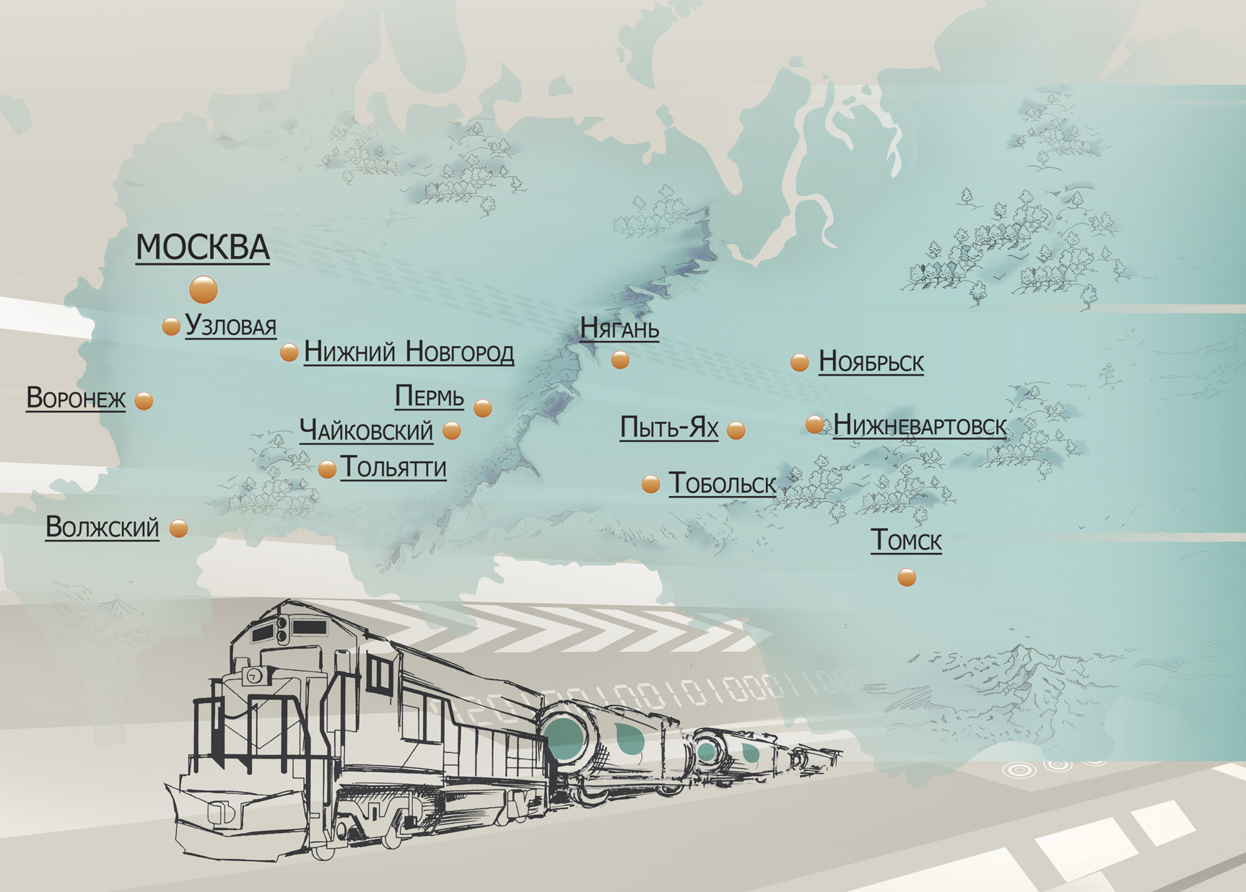
ГЕОГРАФИЯ
У ЗАО «СИБУР-Транс» насчитывается 13 представительств на территории России. Общее количество сотрудников компании – около 1600 человек

Slide 5

ПОЛОЖЕНИЕ НА РЫНКЕ
    Сегмент транспортировок: доля рынка и конкуренция*
Перевозимые объемы СУГ
Парк газовых вагонов-цистерн, находящийся в собственности Компаний – операторов
    ЗАО «СИБУР-Транс» в структуре рынка железнодорожных перевозок СУГ занимает 40%.
    Доля в структуре российского парка газовых вагонов-цистерн - 13%
Новатэк
Титан
Новатэк
Титан
Брансвик
Лукойлтранс
Лукойлтранс
СГ-Транс
СИБУР-Транс
ВТБ-Лизинг
Прочие
СГ-Транс
СИБУР-Транс
Газпромтранс
Газпромтранс
Общий объем перевезенного СУГ
14,2 млн. тонн
Общий российский парк вагонов-цистерн для перевозки газа
33,5 тыс. единиц

Slide 6
СТРУКТУРА ПЕРЕВОЗОК В 2011 ГОДУ
Объем перевозок в период с 2008 по 2011 гг. увеличился на 16% и составил 8,870 млн. тонн.
В 2011 году «СИБУР-Транс» перевез:
1 млн. 424 тысяч тонн ШФЛУ
4 млн. 228 тысяч тонн СУГ
2 млн. 885 тысяч тонн нефтебензиновой и химической продукции
363 тысячи тонн каучуков и полимеров
«СИБУР-Транс» осуществляет перевозки как по России, так и по международным маршрутам ближнего и дальнего зарубежья в 23 государства мира: в Украину, Финляндию, Латвию и другие.

Slide 7
ОСНОВНЫЕ ХАРАКТЕРИСТИКИ ДЕЯТЕЛЬНОСТИ
В Финляндию
В порты РФ
    Динамика объемов перевозок
225 тыс. т.
526 тыс. т.
201 тыс.т.
МОСКВА
3,5 млн.тонн
Белоруссия
Кооперационные перевозки
Узловая
Дзержинск
Воронеж
Восстание, Биклянь,
Косяковка
Нягань
Ноябрьск
    Структура парка
    ЗАО «СИБУР-Транс»
Волжский
241 тыс.т.
Пермь
99 тыс.т.
756 тыс.т.
Тольятти
Пыть-Ях
Тобольск
В порты Украины
121 тыс.т.
Буденновск
Томск
Кооперация
Реализация
Экспорт

Slide 8
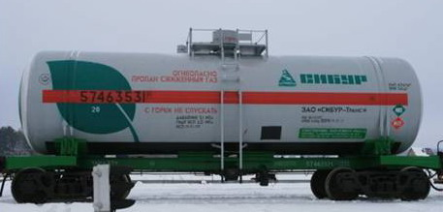
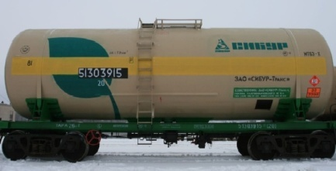
ПОДВИЖНОЙ СОСТАВ
Вагон-цистерна для перевозки СУГ
9 689
10 708
Вагон-цистерна для перевозки продуктов нефтехимии
3 162
3 161
- собственные
- арендованные
- привлеченные

Slide 9
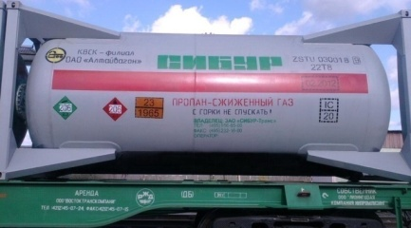
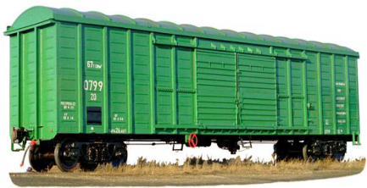
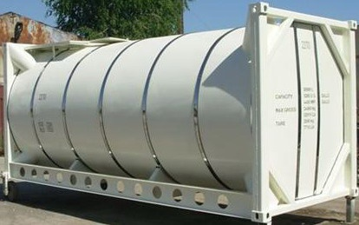
ПОДВИЖНОЙ СОСТАВ
Контейнер-цистерна для перевозки СУГ
1 393
1 795
Подвижной состав для перевозки каучуков и полимеров
460
393
Контейнер-цистерна для перевозки нефтехимии
- собственные
- арендованные
- привлеченные

Slide 10
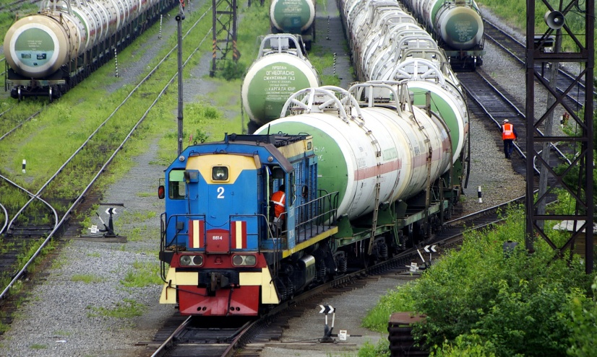
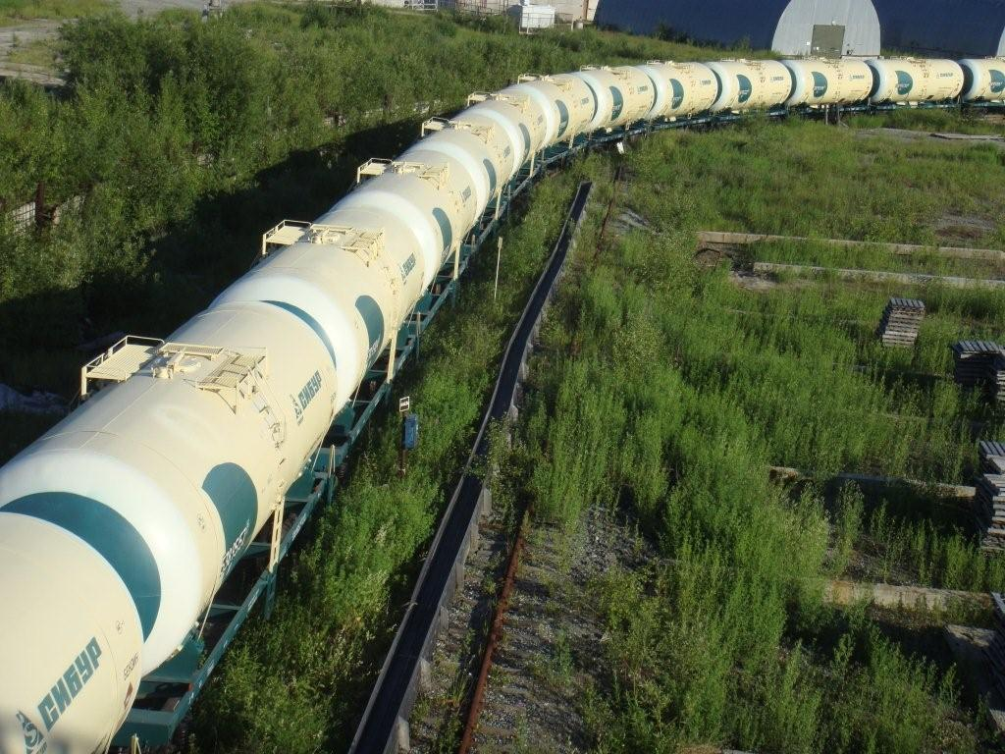
КОНКУРЕНТНЫЕ ПРЕИМУЩЕСТВА
Обеспечение потребностей бизнеса в перевозках сырья и готовой продукции
Формирование оптимального парка. Обеспечение до 80% потребности в вагонах для перевозки СУГ собственным парком или парком, привлеченным на условиях долгосрочной аренды, в т.ч. за счет приобретения в 2011г 1600 вц для перевозки СУГ
Снижение потребности в привлеченных вагонах за счет увеличения оборачиваемости собственного и арендованного парка для перевозки СУГ на 10%, для перевозки нефтепродуктов – на 5%.
Наличие компетенций по ремонту и подготовке в ремонт подвижного состава позволяет быстро и оперативно проводить все необходимые виды работ на территории России за счет удобной системы договоров с контрагентами.

Slide 11
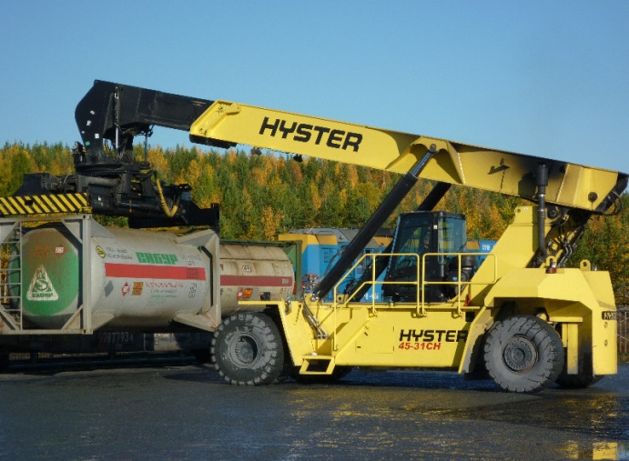
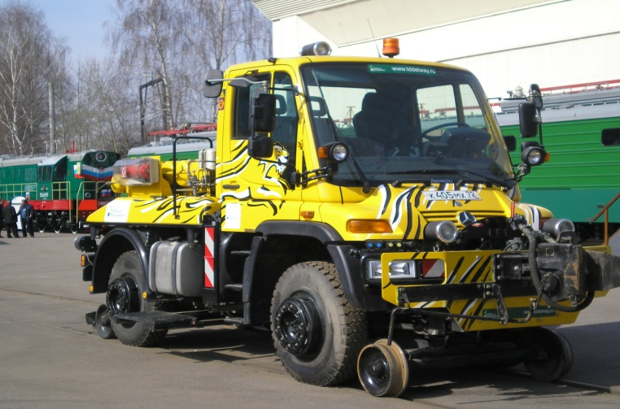
КОНКУРЕНТНЫЕ ПРЕИМУЩЕСТВА
Оптимизация и дальнейшее развитие транспортной инфраструктуры, обеспечивающей потребности клиента
Развитие железнодорожной инфраструктуры и совершенствование технологической работы Тобольского транспортного узла и в рамках проектов «Северные заводы» (наливная эстакада г. Ноябрьск), «Реконструкция этиленовой установки ЭП-300» (г.Кстово)
Повышение эффективности использования профильных активов и реализация непрофильных активов в рамках программы интеграции приобретенных Холдингом активов ОАО «ТППЖТ»
Совершенствование технологии работ на путях необщего пользования

Slide 12
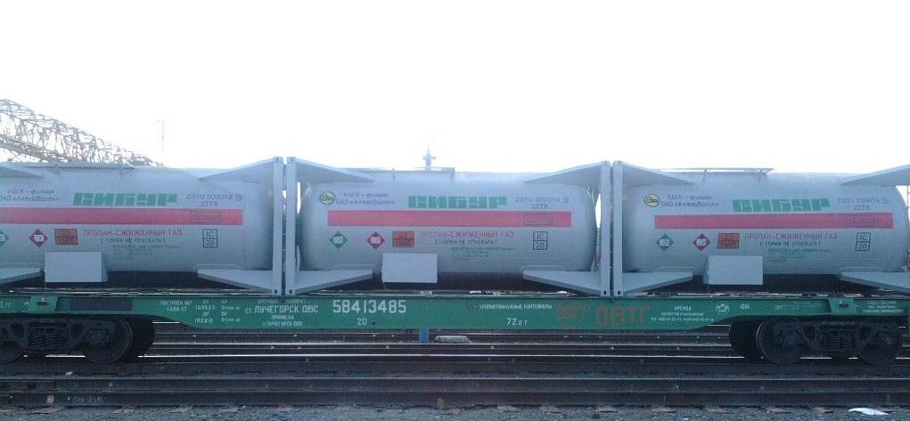
КОНКУРЕНТНЫЕ ПРЕИМУЩЕСТВА
Снижение затрат на оплату провозных платежей
ОАО «РЖД»
Маршрутизация груженых и порожних рейсов (групповые и маршрутные отправки)
Обеспечение реализации схем попутной загрузки
Развитие контейнерной программы за счет расширения географии и номенклатуры перевозимых грузов

Slide 13

КОНКУРЕНТНЫЕ ПРЕИМУЩЕСТВА
Строгое следование нормам и требованиям охраны труда и промышленной безопасности
Приверженность руководства вопросам ОТ и ПБ. Положительный пример как со стороны линейных руководителей, так и со стороны топ-менеджмента
Внедрение корпоративных стандартов в области ОТ и ПБ
Обеспечение средствами индивидуальной защиты сверх нормы, предусмотренной государственными стандартами

Slide 14
ИНВЕСТИЦИОННЫЕ ПРОЕКТЫ
Ключевые инвестиционные проекты СИБУРа реализуются на Свердловской железной дороге. К 2020 году они дадут прирост объемов перевозок ж/д транспортом до 9,4 млн.тонн в год
Строительство терминала по перевалке СУГ в Усть-Луге (1,5 млн. т/год СУГ, 2,5 млн. т/год светлых нефтепродуктов)
Начало – IV 2006; окончание IV 2012
МОСКВА
Зап-Сибирские ГПЗ «Сибура»
Ресурсная база ЯНАО и ХМАО
Тобольск-Полимер
500 тыс. т/год полипропилена
Начало III -2007 ; окончание I – 2013
Реконструкция ГФУ-2
6,6 млн. т/год продуктов разделения ШФЛУ
Начало: 2012 Окончание IV 2014.
Тобольский нефтехимический узел
Наливная эстакада ШФЛУ ст.Ноябрьск
(Мощность эстакады 1.5 млн. т./год)
Начало I – 2006; окончание IV – 2011

Slide 15
ПРЕДЛОЖЕНИЯ ПО РАЗГРУЗКЕ Ж/Д МОЩНОСТЕЙ
Собственные ж/д мощности
Ведется расшивка ж/д мощностей на трех крупнейших промышленных площадках СИБУРа – Ноябрьск, Южный Балык и Тобольск
Работы включают пути примыкания, мощности ППЖТ, терминалы слива-налива.
Инфраструктура необщего пользования:
Строительство 15 км ж.д. путей
Инфраструктура общего пользования:
Строительство ОАО «РЖД» 2х путей и вытяжки на ст. Ноябрьск-2
МОСКВА
Станция Тобольск (пути общего пользования ОАО «РЖД»)
Реконструкция 4х выставочных путей парка «С» ст.Тобольск с их примыканием в чётной горловине станции; Парк «С» ст.Тобольск оборудовать устройствами воздухопроводной сети с установкой оборудования УЗОТ-Р; Оборудование перегона Тобольск-Денисовка микропроцессорной полуавтоматической блокировкой.
Станция Денисовка (пути необщего пользования ЗАО «СИБУР-Транс»)
Строительство 22 км путей с микропроцессорной централизацией, АБК, пункт технического обслуживания локомотивов, освещение 22 км путей, инженерные сооружения и коммуникации, в т.ч. пункт экипировки локомотивов, 2 малярные эстакады
Ноябрьск
Тобольский нефтехимический узел

Slide 16
ПРЕДЛОЖЕНИЯ ПО РАЗГРУЗКЕ Ж/Д МОЩНОСТЕЙ
Направления
Решения
Межотраслевой эффект
«Жидкие – в твердые»
Строительство новых мощностей в Тобольске позволяют конвертировать часть жидких продуктов нефтехимии (СУГ) в твердые
Грузоподъемность цистерны – 37 тонн, крытый вагон – 50 тонн
При переходе на пр-во полимеров и полиэтилена снижение потребности в вагонах для вывоза грузов из Тобольска составит до 20-25%
Транспортная стратегия «СИБУРА» существенно снижает нагрузку на ж-д мощности ОАО «РЖД»
Помимо более оптимального использования ж-д мощностей и проработки альтернатив, «СИБУР» в 2013г. введет новый порт в Усть-Луге, что существенно сокращает транспортное ж-д плечо по СУГам
Трубные альтернативы
«СИБУР» проектирует новый трубопровод Пур-Пэ – Южный Балык – Тобольск (ввод 2014-15 гг.) с мощностью до 14 млн.тонн / год, заменяя существующий (мощность 5 млн.тонн)
Ожидаемое не-увеличение грузопотока к 2015 г. – около 2,5-3 млн.тонн (эквивалент 5,000 цистерн для жидких УВС)
Значимое снижение нагрузки на ж-д мощности в регионе
Автоальтернативы
«СИБУР» прорабатывает возможности вывоза части готовой продукции автотранспортом в 2011-13 гг.
20-30% прирост объемов авто вывоза в 2012-13гг. (эквивалент десятков тысяч тонн готовой продукции)
Повышение эффективности перевозочного процесса
Оптимизация отправок (рост % маршрутов)
Внедрение ЭЦП при оформлении перевозочных документов
Маршрутизация отправок достигла 100% по ст. Пыть-Ях, 30% по ст. Тобольск, отгрузки по ст. Ноябрьск планируется осуществлять 100% маршрутами

Slide 17
ИНФРАСТРУКТУРНЫЕ ОГРАНИЧЕНИЯ НА СЕТИ ОАО «РЖД»
Фактическая и прогнозная динамика ж/д перевозок в РФ, млн.тонн
Нарастающие проблемы с доступностью вагонов в силу проблем с диспетчеризацией
Скорость вагона по сети «РЖД», км/сутки
Оборот вагона СИБУРА, дней
+19%
301
292
14,5
268
12,0
12,9
Уже возникает дефицит локомотивов в силу старения и выбытия парка, нехватки производственных мощностей в РФ
1.311
1.303
1.205
1.295
1.390
1.434
2009
2010
2011
2009
2010
2011
2006
2008
2010
2012
2014
2015
Потребности РЖД в
груз. локомотивах, шт.
Мощности по пр-ву локомотивов, РФ
Фактическая и прогнозная динамика ж/д перевозок на участке Ноябрьск-Войновка, млн.тонн
+56%
9.000
Ж/д сеть в РФ близка к лимиту пропускной способности, инвестиции в развитие отстают от роста грузопотока
23
25
1300-1600
Предел пропускной способности дороги
14
16
19
12
2012-14
2012-14
2006
2008
2010
2012
2014
2015
Источник: отчетность и презентации ОАО «РЖД», отчетность СИБУРа и «СИБУР-Транса»

Slide 18
КОМПЛЕКСНЫЕ РЕШЕНИЯ ПО РАСШИВКЕ «УЗКИХ МЕСТ» НА СЕТИ ЖЕЛЕЗНЫХ ДОРОГ
Вагоны
Новые правила диспетчеризации и управления вагонным парком, предполагающие более жесткие требования к перемещению и маршрутизации порожнего парка, времени ожидания / отстоя вагонов, и проч.
Переход к единому управлению парками разных операторов
Разработка механизма «обязывающего лизинга», при котором грузоотправители / банки приобретают локомотивы в собственность и передают их в лизинг ОАО «РЖД», при гарантии последним предоставления локомотивов под нужды данного грузоотправителя
Сертификация иностранных локомотивов для увеличения доступного предложения для российских потребностей
В перспективе – переход к концепции локальных перевозчиков (как замена поездов собственного формирования)
Локомотивы
Ж-д сеть и инфраструктура
Реализация проекта Северного широтного пути как возможный элемент стратегической расшивки региона
Разработка и утверждение практически реализуемых механизмов частно-государственного партнерства в области финансирования проектов развития ж-д инфраструктуры
  Существующие форматы (Инвестиционный Фонд)
  Новые форматы (инфраструктурные облигации, инвестиционная составляющая в тарифе, на паритетных основах компенсируемая государством и грузоотправителями)

Slide 19
ПРАКТИКА ВЗАИМОДЕЙСТВИЯ С ОАО «РЖД»
Подписано СОГЛАШЕНИЕ о сотрудничестве между Свердловской железной дорогой – филиалом ОАО «РЖД», ЗАО «СИБУР Холдинг» и ЗАО «СИБУР-Транс» на 2012-2014гг.
Определены основные направления и параметры взаимовыгодного сотрудничества на долгосрочной и стабильной основе в области:
организации и обеспечения железнодорожных перевозок согласованных объемов сжиженных углеводородных газов;
подачи и уборки вагонов грузоотправителям, грузополучателям, обслуживаемых ЗАО «СИБУР-Транс» как владельцем железнодорожных путей необщего пользования при станциях Пыть-Ях, Тобольск, Осенцы, Ноябрьск-1,2, Нижневартовск-1,2, Нягань;
увеличения пропускной и провозной способности, развития модернизации отдельных объектов и участков железнодорожной инфраструктуры общего пользования, принадлежащей ОАО «РЖД».
Подписан ПРОТОКОЛ совещания у Президента ОАО «РЖД» В.И. Якунина при участии Председателя Правления ОАО «НОВАТЭК» Л.В. Михельсона и Генерального Директора ЗАО «СИБУР Холдинг» Д.В. Конова от 24.10.2011г.
Закреплено обеспечение со стороны ОАО «РЖД» (с учетом реализуемых мероприятий по развитию пропускной способности инфраструктуры Свердловской ж/д) перевозки продуктов переработки нестабильного газового конденсата производства Пуровского ЗПК в объеме 5,3 млн. тонн в год, а также ШФЛУ со ст. Ноябрьск в количестве 1,5 млн. тонн в год.
По инициативе «СИБУРА» в проект Плана развития нефтегазохимии РФ до 2030г. включен ряд мероприятий по развитию железнодорожной инфраструктуры
Планом предусмотрена реализация следующих основных мероприятий:
разработка совместно с органами исполнительной власти РФ, НИИ и координирующими структурами, предложений по мерам поддержки со стороны государства для снятия основных инфраструктурных ограничений;
подготовка предложений по развитию инфраструктуры участка Тобольск-Сургут Свердловской железной дороги;
актуализация Стратегии развития железнодорожного транспорта РФ до 2030 года с учетом развития
нефтегазохимических производств.

